Slide 1
Kumpulan Soal
Greedy
GY
Daftar latihan bertingkat dari CSES, Codeforces, dan Gemastik
Latihan Terarah · Greedy

Slide 2
Agenda
01 Cara Memakai Daftar Ini
05 Tingkat 3 — Greedy yang Perlu Dibuktikan
02 Greedy atau DP — Cara Memutuskannya
06 Soal Gemastik yang Sudah Diperiksa
03 Tingkat 1 — Urutkan lalu Ambil
07 Membuktikan dengan Exchange Argument
04 Tingkat 2 — Priority Queue & Dua Penunjuk
08 Rencana Latihan Enam Minggu

Slide 3
01
Cara Pakai
Menemukan aturannya mudah; memastikannya benar tidak

Slide 4
Cara Memakai Daftar Ini
Greedy adalah topik dengan kode terpendek dan tingkat kesalahan tertinggi. Aturan kerjanya harus berbeda dari topik lain.
Ringkas aturan greedy-mu menjadi satu kalimat
"Selalu ambil yang selesainya paling awal." Kalau aturanmu butuh tiga kalimat dengan pengecualian, kemungkinan besar soal itu sebenarnya DP.
Habiskan lima menit mencoba mematahkannya sendiri
Buat kasus n = 2 dan n = 3 yang paling ekstrem yang bisa kamu bayangkan. Kalau aturanmu patah di situ, kamu baru saja menghemat empat puluh menit.
Tulis brute force pembanding sebelum submit
Bandingkan greedy melawan pencarian paksa untuk seluruh masukan berukuran delapan ke bawah. Lima menit menulisnya, dan itulah pembeda AC dengan WA di test 14.
Ingat kenapa greedy begitu menjebak
Kodenya benar, jalannya lancar, contoh soalnya lulus — lalu gagal di test tersembunyi yang tidak bisa kamu lihat. Satu-satunya pengaman adalah pembanding.

Slide 5
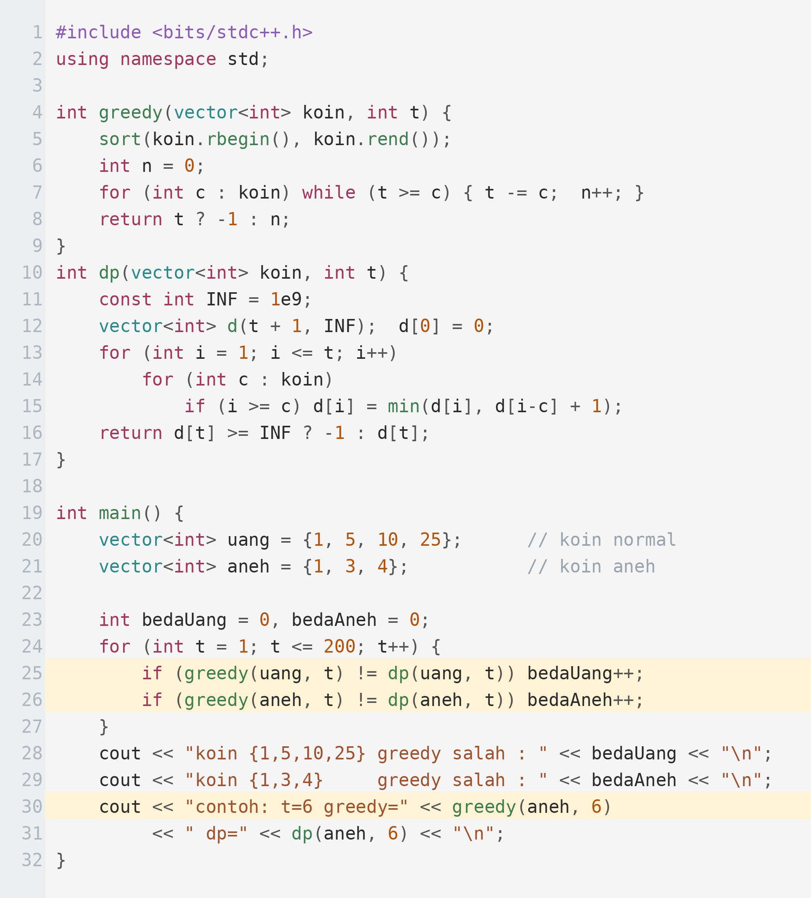
Greedy atau DP — Cara Memutuskannya
Uji cepatnya: jalankan greedy dan DP pada masukan acak, lalu hitung berapa kali greedy meleset. Kode ini melakukannya untuk coin change.
PENJELASAN
Untuk koin sungguhan greedy tidak pernah salah; untuk koin {1,3,4} ia meleset di puluhan nilai. Target 6 adalah contoh termudah: greedy memberi 4+1+1 = tiga koin, DP memberi 3+3 = dua koin.
Greedy benar hanya untuk himpunan koin tertentu, bukan semuanya.
Jalankan pembanding untuk seluruh target kecil — lima menit menulisnya.
Kalau ada kapasitas atau anggaran yang dibagi, hampir pasti DP.
Kalau keputusan sekarang tidak mengubah pilihan nanti, greedy layak dicoba.

Slide 6
02
Tingkat 1
Urutkan lalu ambil — pola greedy yang paling sering

Slide 7
Tingkat 1 — CSES Sorting and Searching
Bagian ini melatih pola yang paling sering muncul: urutkan dengan kunci yang tepat, lalu ambil sekali jalan.
Soal | Yang dilatih | Deck terkait
CSES — Distinct Numbers | Pengurutan lalu unique, pemanasan | Day 25
CSES — Apartments | Dua penunjuk setelah pengurutan | Day 32, 71
CSES — Ferris Wheel | Memasangkan dari dua ujung | Day 32, 71
CSES — Concert Tickets | Mencari nilai terdekat dengan multiset | Day 21, 71
CSES — Movie Festival | Penjadwalan interval, urut waktu selesai | Day 72
CSES — Restaurant Customers | Sweep line pada garis waktu | Day 242
CSES — Sum of Two Values | Dua penunjuk setelah pengurutan | Day 32
CSES — Maximum Subarray Sum | Kadane — greedy yang sebenarnya DP | Day 35
CSES — Subarray Sums I | Dua penunjuk pada nilai positif | Day 32
CSES — Playlist | Sliding window dengan himpunan nilai unik | Day 32

Slide 8
Tingkat 1 — Codeforces
Soal pendek untuk membangun refleks. Tetap terapkan aturan lima menit mencari contoh penyangkal, walau soalnya terlihat mudah.
Soal | Yang dilatih | Deck terkait
Codeforces 158B — Taxi | Menghitung kelompok, greedy pencacahan | Day 71
Codeforces 379A — New Year Candles | Simulasi greedy dengan penukaran | Day 71
Codeforces 996A — Hit the Lottery | Ambil pecahan terbesar dulu; kenapa itu benar? | Day 71
Codeforces 545D — Queue | Urutkan menaik lalu ambil selagi muat | Day 71
Codeforces 279B — Books | Sliding window, bukan greedy naif | Day 32
Codeforces 218B — Airport | Priority queue untuk maksimum dan minimum | Day 21, 71
Codeforces 388A — Fox and Box Accumulation | Urutkan lalu bagi menjadi tumpukan | Day 71
Codeforces 723C — Polycarp at the Radio | Greedy penggantian dengan penghitungan | Day 71
CSES — Nested Ranges Check | Pengurutan dua kunci, selang bersarang | Day 72
CSES — Factory Machines | Binary search on answer, bukan greedy | Day 48

Slide 9
03
Tingkat 2
Priority queue, dua penunjuk, dan jendela geser

Slide 10
Tingkat 2 — Greedy dengan Struktur Data
Di tingkat ini aturan greedy-nya sudah tidak terlihat dari pernyataan soal. Sebagian baru muncul setelah data diurutkan.
Soal | Yang dilatih | Deck terkait
CSES — Towers | Multiset, menumpuk dengan aturan terkecil | Day 21, 71
CSES — Traffic Lights | Set untuk menyisipkan sekat berurutan | Day 21
CSES — Room Allocation | Priority queue pada penjadwalan ruangan | Day 21, 72
CSES — Sliding Median | Dua multiset yang dijaga seimbang | Day 21
CSES — Sliding Cost | Median pada jendela geser | Day 21
CSES — Collecting Numbers | Greedy berdasarkan posisi, bukan nilai | Day 71
CSES — Subarray Sums II | Prefix sum digabung map | Day 29
CSES — Subarray Distinct Values | Sliding window dengan penghitung nilai unik | Day 32
CSES — Nearest Smaller Values | Monotonic stack | Day 36
CSES — Sum of Three Values | Pengurutan plus dua penunjuk bersarang | Day 32

Slide 11
Tingkat 2 — Codeforces & CSES
Soal-soal ini muncul di posisi B dan C Div 2, dan hampir semuanya menuntut satu penukaran untuk membuktikan aturannya.
Soal | Yang dilatih | Deck terkait
Codeforces 545C — Woodcutters | Greedy kiri-dulu; kasus ujung perlu hati-hati | Day 71, 72
Codeforces 1005C — Summarize to the Power of Two | Greedy dengan map dan pencarian pasangan | Day 71
Codeforces 435B — Pasha Maximizes | Greedy dengan batas jumlah operasi | Day 71
CSES — Collecting Numbers II | Greedy posisi dengan pembaruan setempat | Day 71
CSES — Array Division | Binary search on answer plus pengecekan greedy | Day 48, 71
CSES — Subarray Divisibility | Prefix sum modulo digabung map | Day 29, 90
CSES — Maximum Subarray Sum II | Kadane dengan batas panjang jendela | Day 35, 37
CSES — Josephus Problem II | Penghapusan berulang dengan struktur indeks | Day 170

Slide 12
04
Tingkat 3
Greedy yang butuh bukti sebelum ditulis

Slide 13
Tingkat 3 — Greedy yang Perlu Dibuktikan
Di tingkat ini menebak aturan tanpa membuktikannya hampir pasti berakhir WA. Kerjakan exchange argument-nya lebih dulu.
Soal | Yang dilatih | Deck terkait
CSES — Tasks and Deadlines | Exchange argument murni; urutannya tidak jelas dari soal | Day 72
CSES — Missing Coin Sum | Invarian jangkauan; buktinya pendek tapi tidak terlihat | Day 71
CSES — Reading Books | Kasus khusus saat satu unsur mendominasi sisanya | Day 71
CSES — Stick Lengths | Median optimal; buktikan kenapa bukan rata-rata | Day 71
CSES — Nested Ranges Count | Pengurutan dua kunci digabung Fenwick Tree | Day 72, 170
CSES — Movie Festival II | Penjadwalan k orang sekaligus dengan multiset | Day 21, 72
Codeforces 1157C2 — Increasing Subsequence | Dua penunjuk dari dua ujung; kasus seri butuh bukti | Day 32, 72
Codeforces 1526C2 — Potions (Hard Version) | Priority queue dengan pembatalan pilihan sebelumnya | Day 21, 72

Slide 14
05
Soal Gemastik
Diambil dari arsip resmi TLX dan sudah diperiksa isinya

Slide 15
Gemastik — Soal Bernuansa Greedy
Tiga soal pertama sudah dibaca isinya lewat arsip terbuka Gemastik 14. Dua terakhir perlu kamu buka sendiri di TLX.
Soal | Yang dilatih | Letak
Bitcoin | Jumlahkan seluruh selisih harga yang naik; n sampai 10^6 | Gemastik 14 · Penyisihan E
Portal dan Monster | Komponen terhubung lalu urutan pemakaian portal yang optimal | Gemastik 14 · Penyisihan C
Asteroid | Simulasi greedy tetangga terdekat dengan bahan bakar terbatas; n sampai 3 x 10^5 | Gemastik 14 · Final J
Undian Berhadiah | Pengurutan sederhana dengan jarak minimum; latihan pemanasan | Gemastik 14 · Penyisihan A
Diskon 50%, S&K Berlaku | Perlu dibuka sendiri — judulnya mengarah ke greedy pemasangan | Gemastik 2024 · Penyisihan I

Slide 16
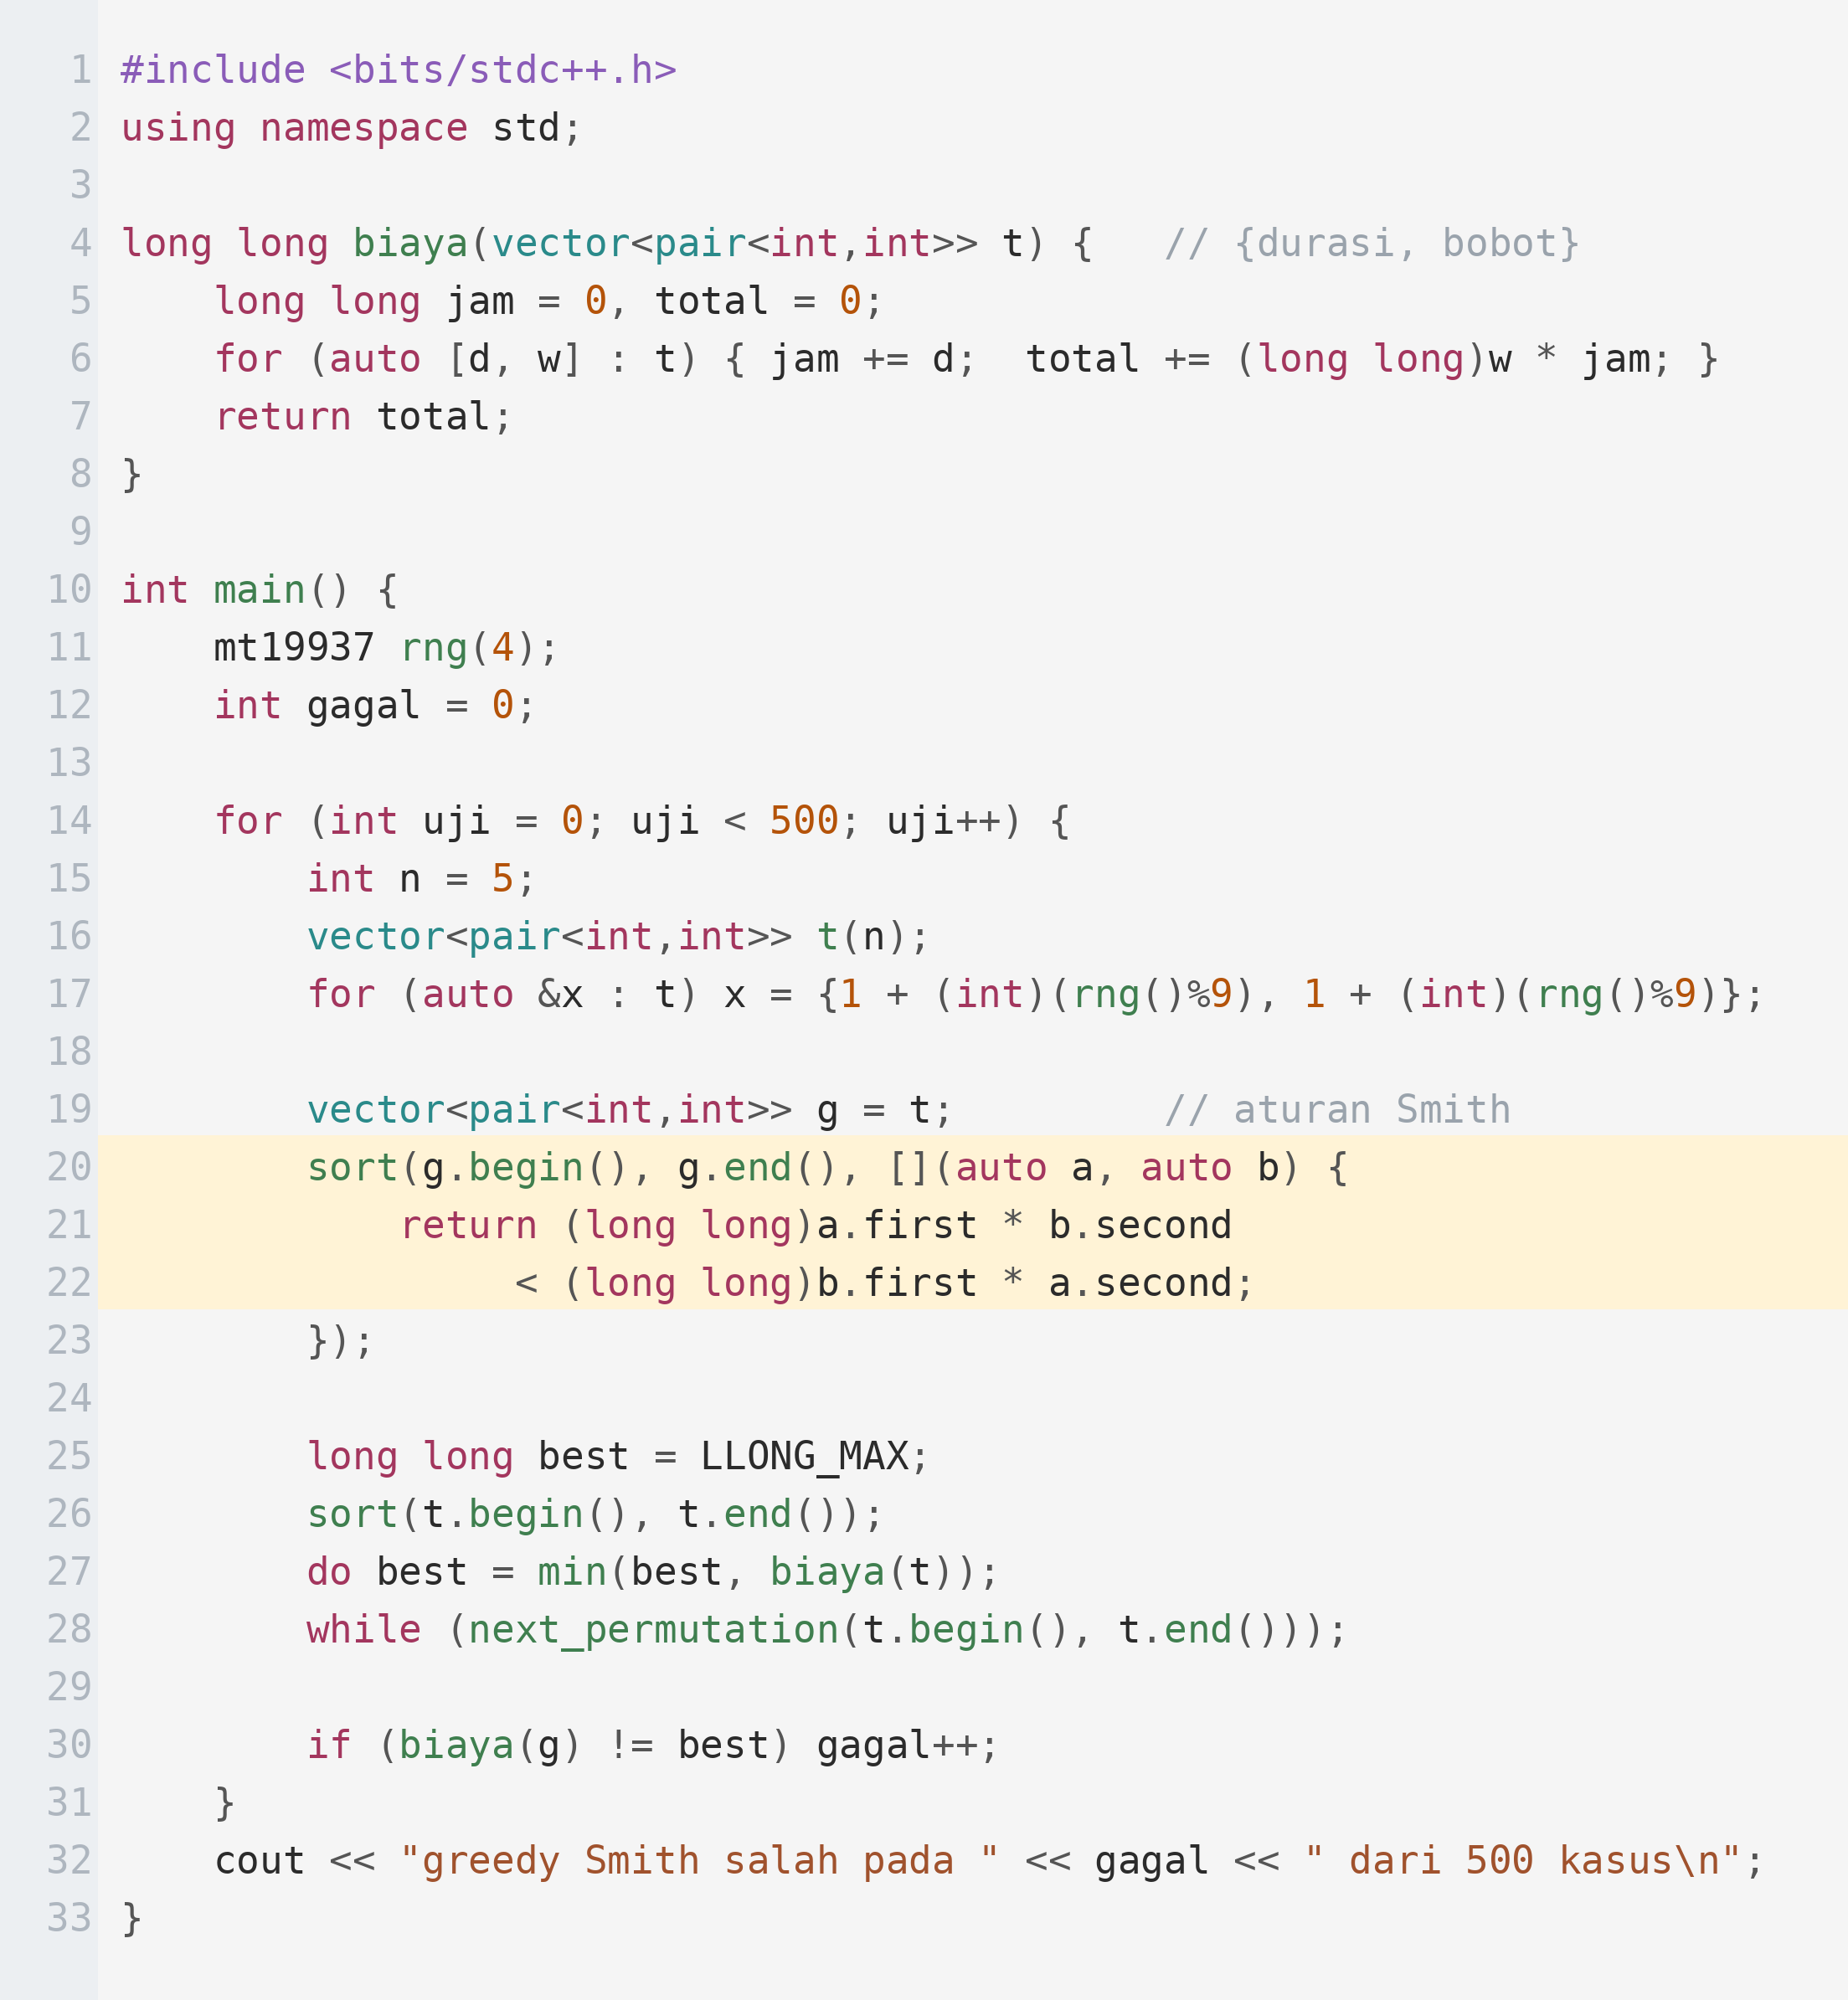
Membuktikan dengan Exchange Argument
Aturan Smith: kerjakan tugas dengan rasio bobot per durasi terbesar lebih dulu. Kode ini membuktikannya melawan seluruh permutasi.
PENJELASAN
Nol kegagalan dari lima ratus kasus acak. Buktinya lewat penukaran: menukar dua tugas bersebelahan mengubah total sebesar (d1*w2 - d2*w1), jadi urutan menurut rasio itulah yang meminimalkan.
Bandingkan dengan perkalian silang, bukan pembagian — hindari pecahan.
Exchange argument selalu memeriksa dua unsur BERSEBELAHAN.
Kalau penukaran tidak pernah memperbaiki, urutannya sudah optimal.
Pembanding permutasi seperti ini menggantikan bukti formal di kontes.

Slide 17
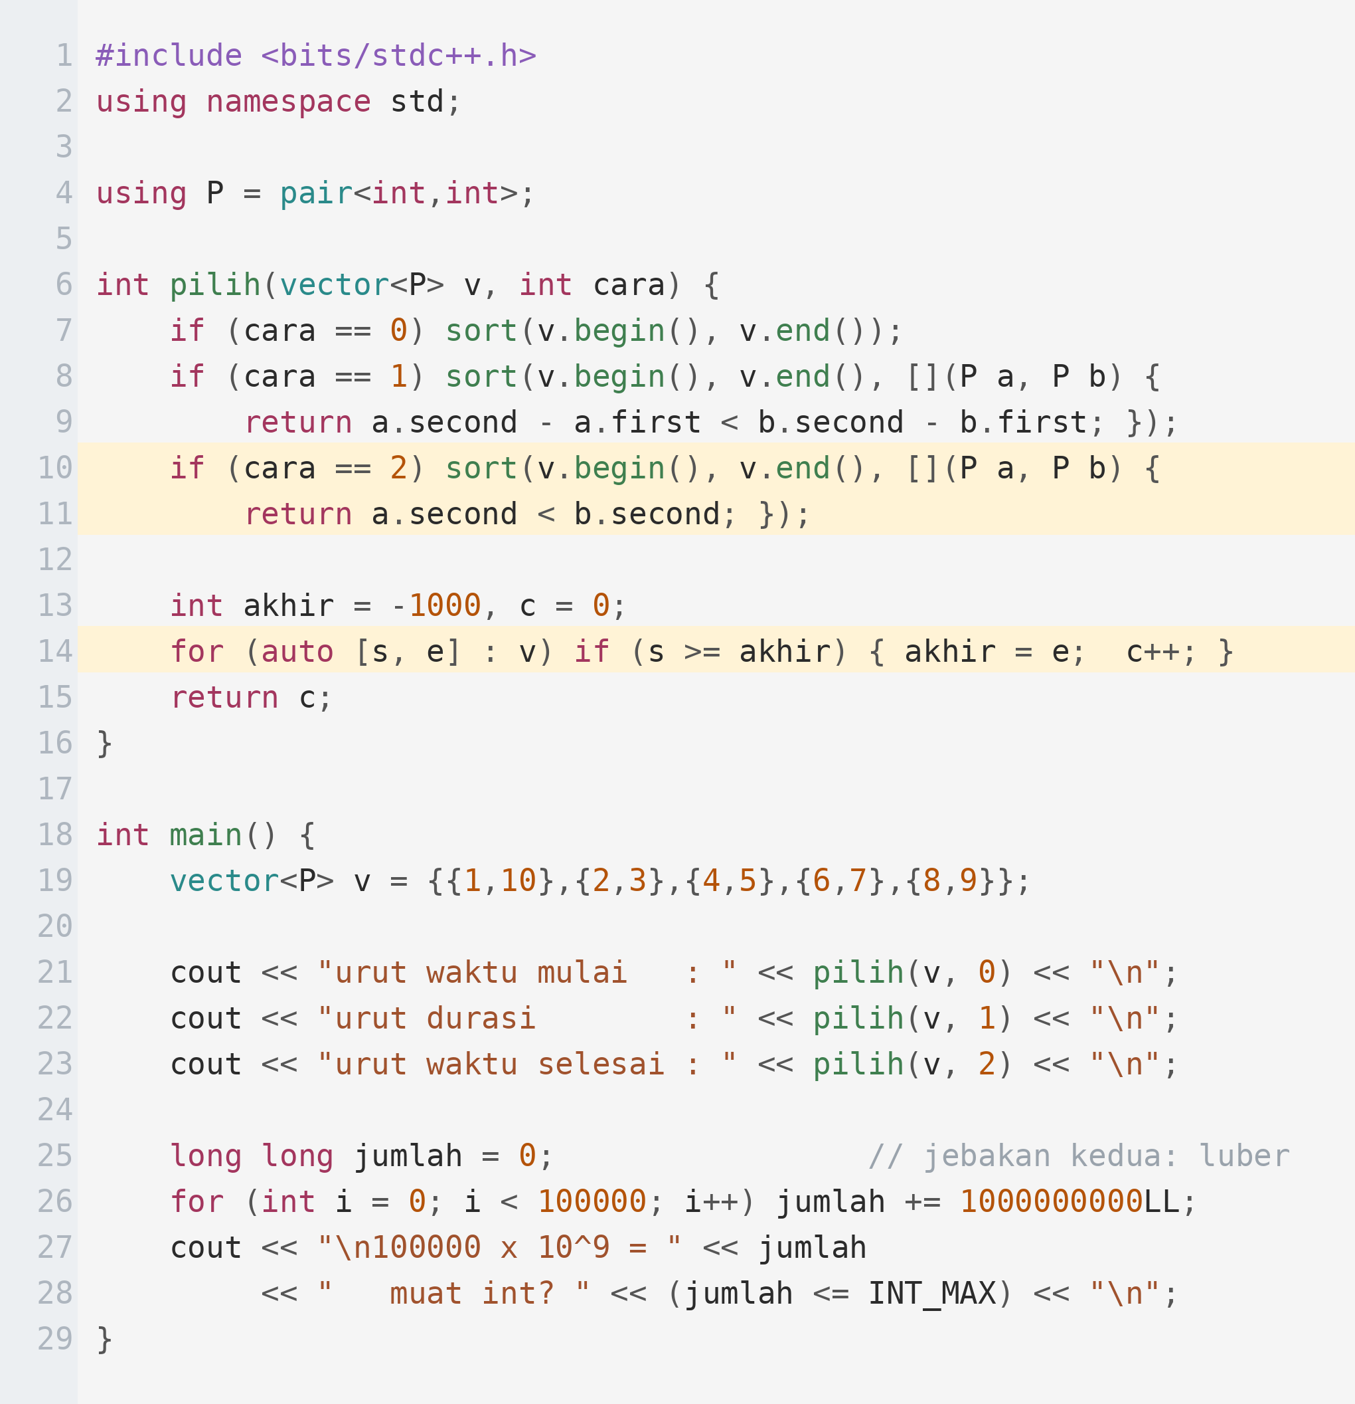
Kesalahan yang Sering Terjadi pada Soal Greedy
Kesalahan nomor satu: memilih kunci pengurutan yang salah. Kode ini menjalankan tiga kunci pada soal interval yang sama.
PENJELASAN
Interval panjang {1,10} langsung memblokir seluruhnya kalau diurutkan berdasarkan waktu mulai. Hanya "waktu selesai" yang selalu benar — durasi terpendek hanya kebetulan benar di sini.
Soal interval diurutkan berdasarkan waktu SELESAI, bukan mulai.
Greedy yang salah tetap lulus contoh soal — brute force pembandingnya wajib.
Comparator memakai < , tidak pernah <= .
Penjumlahan 10^5 unsur bernilai 10^9 wajib long long.

Slide 18
Rencana Latihan Enam Minggu
Greedy paling cepat dikuasai di antara tiga topik ini, asalkan kebiasaan mengujinya dengan brute force ikut terbangun.
Minggu | Isi | Target
Minggu 1 | CSES Tingkat 1, enam soal pertama | Pola "urutkan lalu ambil" menjadi refleks
Minggu 2 | Sisa CSES Tingkat 1 + Codeforces Tingkat 1 | Memilih kunci pengurutan dengan yakin
Minggu 3 | Tingkat 2 bagian struktur data | Priority queue dan multiset lancar dipakai
Minggu 4 | Tingkat 2 bagian Codeforces | Terbiasa membedakan greedy dari DP
Minggu 5 | Tingkat 3 + latihan exchange argument | Berani submit greedy karena sudah dibuktikan
Minggu 6 | Soal Gemastik + ulang seluruh soal yang gagal | Upsolving; minggu paling menentukan

Slide 19
Ringkasan
Empat hal yang membedakan greedy yang berani disubmit dari greedy yang hanya ditebak.
Aturannya harus muat dalam satu kalimat
"Selalu ambil yang selesainya paling awal." Kalau aturanmu butuh tiga kalimat dengan pengecualian, kemungkinan besar soal itu DP.
Lima menit mencari contoh penyangkal, setiap kali
Coba patahkan aturanmu sendiri dengan n = 2 dan n = 3. Kalau patah, kamu baru saja menghemat empat puluh menit dan tiga submission.
Brute force pembanding adalah satu-satunya pengaman
Greedy yang salah tetap lulus contoh soal dan berjalan lancar. Tanpa pembanding untuk n kecil, kamu tidak akan pernah tahu sampai juri memberitahu.
Exchange argument adalah satu-satunya bukti yang perlu
Tukar dua unsur di posisi pertama yang berbeda, lalu tunjukkan hasilnya tidak memburuk. Bentuknya sama untuk hampir semua soal greedy.

